Slide 1
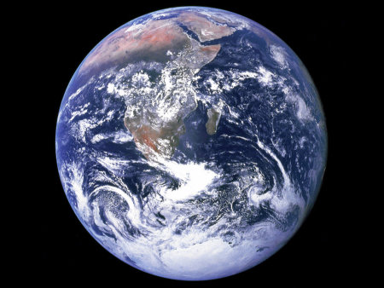

Slide 2
Notre planète, la Terre, fait partie du système solaire, depuis l’espace, elle parait bien paisible et pourtant…

Slide 3
Séismes, ouragans, tornades, inondations, sécheresses : entre le 1er janvier 2001 et le 30 décembre 2010, 7.563 catastrophes naturelles ont été recensées sur l'ensemble de la planète, soit en moyenne 756 événements par an, selon Ubyrisk Consultants, cabinet d'étude spécialisé dans les risques naturels. 1.244.230 personnes ont trouvé la mort dans ces catastrophes.

Slide 4
Chapitre 1:
La Terre, une planète vivante

Slide 5
L’activité géologique et atmosphérique de la Terre, sont responsables de nombreuses catastrophes. Ces activités terrestres entraînent donc des risques pour l’Homme.
Comment l’Homme peut-il faire face à ces risques pour s’en protéger ?

Slide 6
Activité 1: RAPPEL Qu'est ce qu'un risque ?
Risque : Somme d'un aléa et d’un enjeu.
Aléa : possibilité (ou probabilité) qu’un phénomène naturel (séisme, tornade,…) se produise en un lieu donné. Cette probabilité est estimée à partir des phénomènes historiques d’une part et des données scientifiques actuelles d’autre part.
Enjeu : ensemble des personnes et des biens susceptibles d’être menacés par ce phénomène naturel.

Slide 7
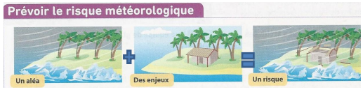
https://mathrix.fr/svt/le-climat-et-la-meteo-sont-variables/risque-meteorologiques-7099

Slide 8
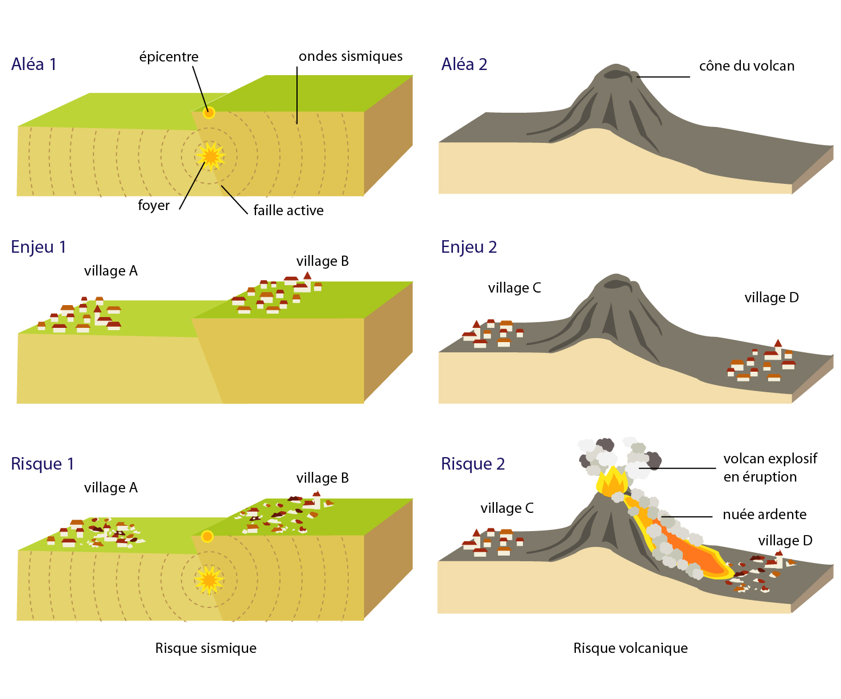

Slide 9
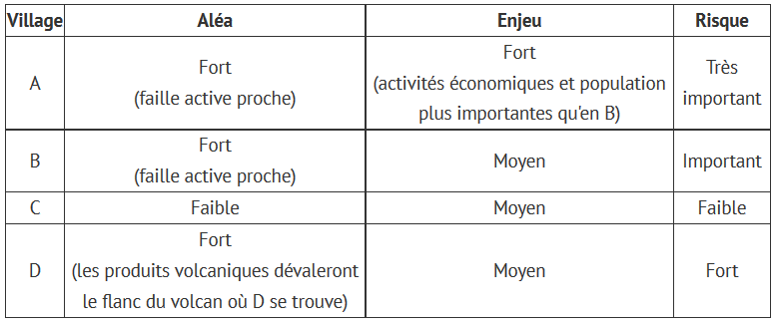

Slide 10
Conclusion risques
Les aléas dus à l’activité interne et externe de la planète engendrent des risques pour l’Homme.
Pour se protéger contre ces phénomènes, étudions leurs fonctionnements.
Notes:
10

Slide 11
Leçon 1: les manifestations de l'activité interne du globe

Slide 12
Connaissez vous des phénomènes liés à l’activité interne de la Terre qui sont responsables de nombreuses catastrophes?

Slide 13
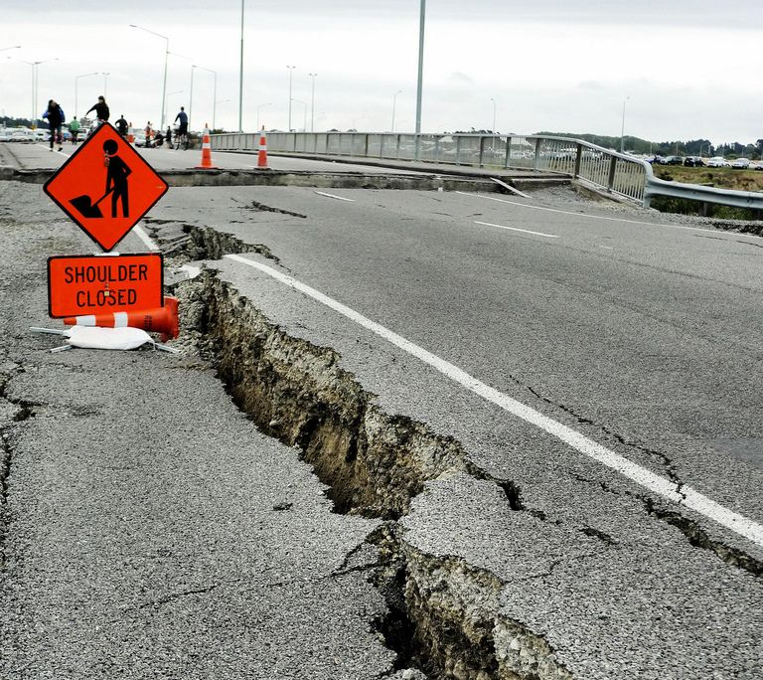
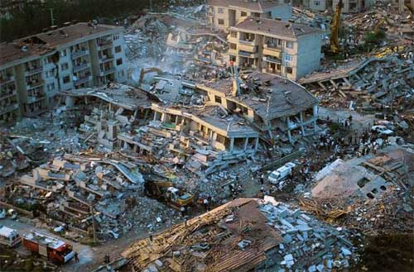
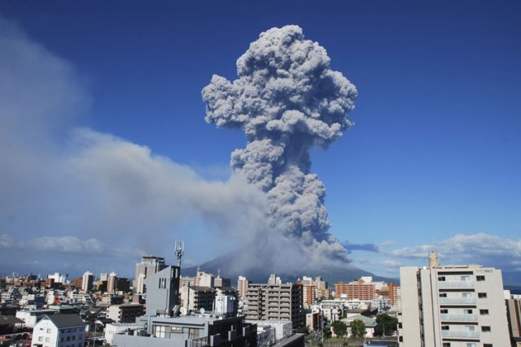
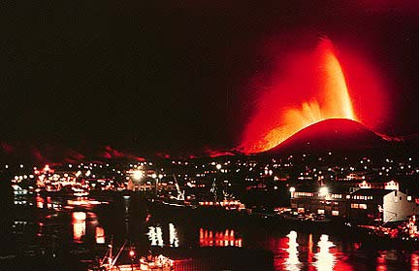
Notes:
13

Slide 14
Qu’est ce qu’un séisme?
Notes:
14

Slide 15
I) Les séismes, des phénomènes internes modifiant le paysage:
1) Manifestations et conséquences d'un séisme sur le paysage :
Activité 2: Etude d’articles de presse :
Notes:
15

Slide 16
Plus d’un million de séismes se produisent chaque année dans le monde, et sur 100 000 secousses effectivement ressenties par les habitants, un millier provoque des dégâts plus ou moins importants selon les zones touchées.
Notes:
16

Slide 17
A . Un violent séisme ravage l’ouest de l’Inde
« Jamais l’Inde n’avait enduré de tremblement d’une telle violence depuis plus d’un demi-siècle. On recensait hier soir 16 000 morts selon l’agence indienne UNI et des milliers de blessés, souvent dans un état grave.
Il était 3h56 du matin, heure locale (23h26 heure de Paris), lorsque les sismologues ont enregistré une magnitude 6,4 sur l’échelle de Richter. C’est le district d’Osmanabad et la région de Latur, située à environ 450 km de Bombay et qui compte 947 villages, qui ont le plus souffert. Cinquante villages au moins ont été totalement rasés et l’on comptait hier soir plus de 3000 morts, rien que dans la petite ville de Khillari (10 000 habitants).
D’après les premiers témoignages, les habitants de la région, surpris en plein sommeil, ont été engloutis sous les débris de leurs maisons, faites de terre et de boue. Killari, où les maisons sont plus robustes (briques et pierres) n’a pas davantage résisté au séisme et ne serait plus qu’un champ de ruines, d’après les premiers témoignages. »
« Libération ». Vendredi 1er octobre 1993

Slide 18
B . Séisme meurtrier à Los Angeles
« Un tremblement de terre de magnitude 6,6 sur l’échelle de Richter a frappé la ville de Los Angeles (Etats Unis)) lundi 147 janvier vers 17h30 (heure de Paris). Ce séisme est le plus violent enregistré dans la ville depuis plus de vingt ans. Ressenti jusqu’à San Diego (200 km au sud) et à Las Vegas (450 km au nord-est).
Selon un bilan publié mardi 18 janvier à 8h30 (heure de Paris) ce séisme a fait au moins 30 morts et plus ‘un millier de blessés. A Northridge, localité proche de l’épicentre, 14 personnes ont péri dans l’effondrement d’un immeuble. Plusieurs autoroutes se sont écroulées. De nombreux dégâts matériels ont été » estimés à plusieurs centaines millions de dollars. »
« Le Monde », Mercredi 19 janvier 1994
Bilan final : 65 morts, 3000 blessés, 25 millions de dollars de dégâts

Slide 19
C. Un séisme fait des milliers de morts dans l’est de l’Iran
« Un violent tremblement de terre, atteignant 7,1 sur l’échelle de Ritcher, a frappé samedi vers midi l’est de l’Iran, faisant 2400 morts et des dizaines de blessés, selon le dernier bilan rendu par le Croissant Rouge iranien.
L’organisation précise que 2000 villages ont été entièrement rasés dans la région de Ghaen et de Birjand, épicentre du séisme.
L’Iran a lancé un appel à l’aide internationale pour faire face à ce troisième tremblement de terre meurtrier depuis le début de l’année. »
« Libération » Lundi 12 mai 1997
Bilan final établi par « Médecins sans frontières » : 1568 morts, 2600 blessés, 72 000 sinistrés, 147 villages gravement endommagés.

Slide 20
D. Un séisme meurtrier a frappé le centre du Japon
« Le tremblement de terre qui a frappé, mardi 17 janvier au petit matin, la Kkansaï, grande région industrielle et zone très peuplée située à 400 kms au sud-ouest de Tokyo, a particulièrement éprouvé la ville de Kobé, le deuxième port de l’archipel, qui restait isolé en fin de matinée. .Il a suffi de 40 secondes accompagnées d’un grondement de tonnerre, pour transformer Kobé, un port de 1,4 million d’habitants, en zone sinistrée privée d’électricité, de gaz, de téléphone, parfois d’eau et quasiment coupée du reste du Japon.
Le séisme, d’une magnitude de 7,2 sur l’échelle de Richter, a fait plus d’un millier de morts, au moins 500 disparus et plus de 3 000 blessés. Il a provoqué des effondrements d’immeubles et de maisons. Un pont et un toboggan sur une route nationale se sont aussi rompus. Des voies de chemin de fer ont été tordues. De nombreux incendies se sont déclarés. Le’ centre de Kobé a été en partie dévasté.
« Le Monde » « Mercredi 18 janvier 1995
Bilan final : 5375 morts, 260815 blessés. Plus de 80 000 bâtiments détruits ou gravement endommagés.

Slide 21
Enoncé des questions
1. Relever tous les passages importants des différents articles et résumer les effets et les modifications entraînées par les séismes.
2. Dire pourquoi un séisme fait souvent des victimes
3. Dire sur quelles informations on pourrait se baser pour classer ces 4 tremblements de terre.
Notes:
21

Slide 22
Correction
1. Les séismes modifient brutalement le paysage, ils entraînent de gros dégâts matériels au niveau des villes et des pertes humaines.
2. Les séismes font beaucoup de victimes car se sont des phénomènes brusques, puissants et qu’ils peuvent se produire là où il y a des concentrations humaines importantes.
3. Pour classer ces séismes on peut se baser sur l’échelle de RICHTER et sur la mesure de la magnitude, mais aussi sur le nombre de victimes et sur l’importance des dégâts matériels.
Notes:
22

Slide 23
Bilan
Les Séismes (= tremblement de terre) sont des vibrations (= secousses) brèves du sol, ils provoquent des déformations à la surface de la Terre. Ces déformations peuvent causer des dégâts matériels et humains.
Notes:
23

Slide 24
Conclusion effets des séismes:
Les séismes provoquent des déformations à la surface de la Terre.

Slide 25
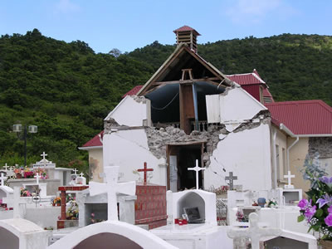
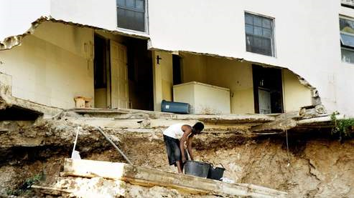
2) Classer et enregistrer les séismes:
Activité 3: Etude d’une carte des intensités du séisme de novembre 2004 en Guadeloupe:
Dégâts sur l’église de Terre de Bas
Notes:
25

Slide 26
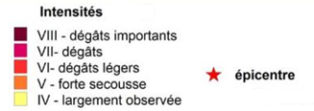
Après avoir observé les dégâts et interrogé les habitants, les géologues déterminent, à partir d’une échelle, l’intensité du séisme en différents lieux. Cette échelle des intensités sismiques est graduée en degrés: plus le degrés (exprimé en chiffre romain) est élevé, plus les dégâts sont importants.
Sur une carte, les zones ayant ressenti le séisme de la même façon sont codées avec le même chiffre romain. Les vibrations du sol sont maximales dans une région nommée l’épicentre du séisme.
Documents: Echelle de l’intensité sismique et Carte des intensités du séisme du 21 novembre 2004 en Guadeloupe.
Notes:
26

Slide 27
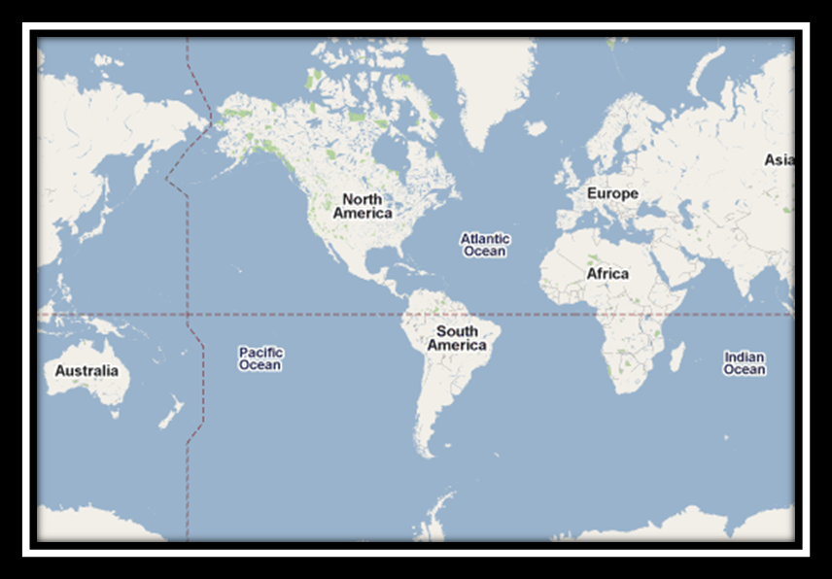
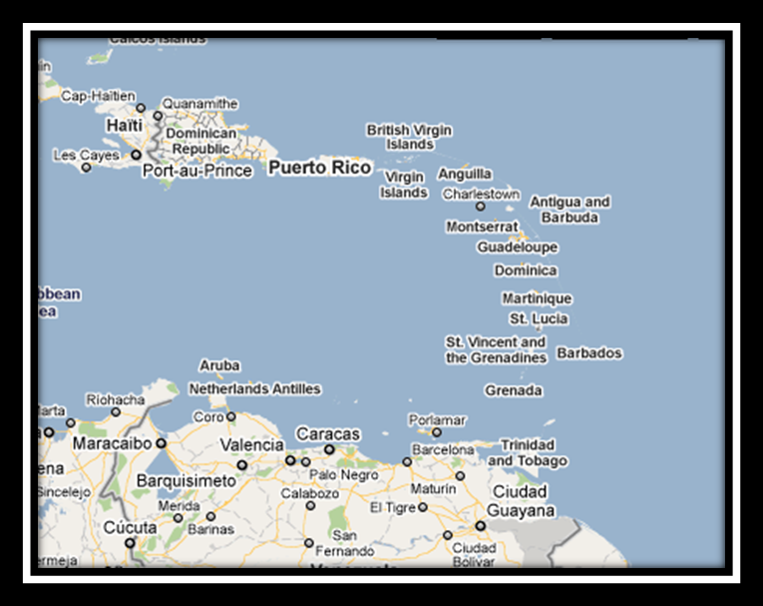

Slide 28
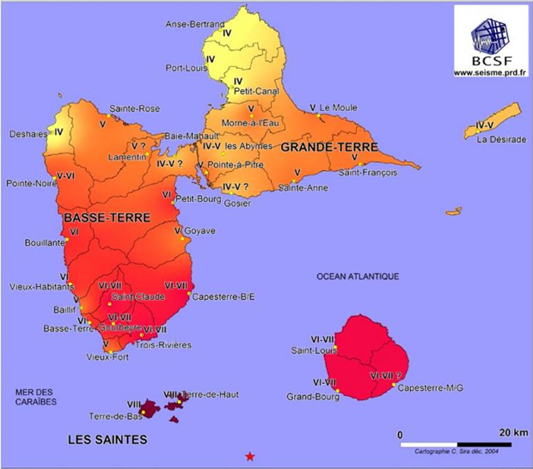
Notes:
28

Slide 29
Énoncé des questions
1. Décrire la répartition des intensités sismiques de la carte.
2. Donner une définition du mot épicentre et l’entourer sur la carte.
3. Expliquer pourquoi les effets du séisme ont été importants aux îles Saintes.
4. Écrire quelle relation on peut établir entre l’intensité du séisme en un lieu donné et la distance de ce lieu à l’épicentre.

Slide 30
Correction
1. Les intensités sont réparties en cercles concentriques, elles augmentent du nord au sud.

Slide 31
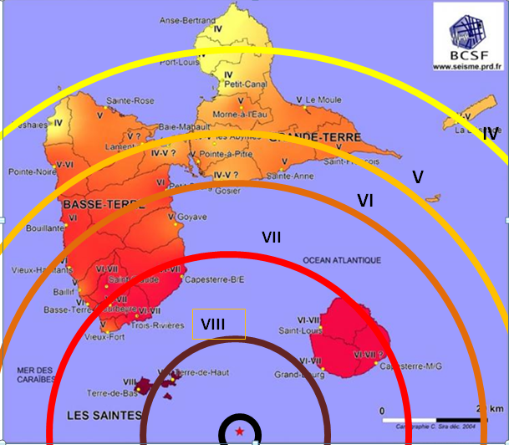


Slide 32
Correction
2. L'épicentre est le lieu à la surface de la terre où l'intensité du séisme est la plus forte.

Slide 33
épicentre

Slide 34
Correction
3. les effets du séisme ont été importants aux îles saintes car ce sont les îles les plus proches de l'épicentre.

Slide 35
Épicentre =
Maximum de dégâts

Slide 36
Correction
4. Plus on s'éloigne de l'épicentre, plus l'intensité du séisme diminue.

Slide 37
Minimum de dégâts
Épicentre =
Maximum de dégâts

Slide 38
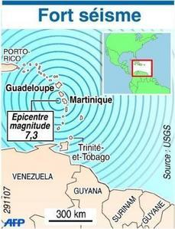
http://www.france-info.com/france-regions-2010-01-15-guadeloupe-et-martinique-sous-la-menace-d-un-seisme-de-magnitude-8-392672-9-13.html

Slide 39
Bilan:
Lors d’un séisme les vibrations du sol sont maximales dans une région nommée l’épicentre du séisme. Plus on s’éloigne de l’épicentre plus l’intensité diminue.

Slide 40
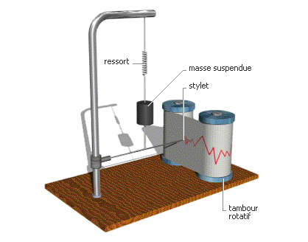
Activité 4: Etude d’un sismographe et de sismogrammes
Fonctionnement d'un sismographe
Le sismographe présenté ici permet de détecter et d'enregistrer les mouvements d'ondes verticales. Lorsqu'une onde sismique atteint le sismographe, le sol, le cadre et le tambour rotatif vibrent en oscillant verticalement, alors que la masse suspendue par le ressort reste immobile du fait de son inertie. Le stylet relié à la masse trace ainsi une ligne brisée sur le tambour.
http://www.sciences.univ-nantes.fr/sites/genevieve_tulloue/Meca/Oscillateurs/sismo.html
Notes:
40

Slide 41
Le sismographe présenté ici permet de détecter et d'enregistrer les mouvements d'ondes verticales. Lorsqu'une onde sismique atteint le sismographe, le sol, le cadre et le tambour rotatif vibrent en oscillant verticalement, alors que la masse suspendue par le ressort reste immobile du fait de son inertie. Le stylet relié à la masse trace ainsi une ligne brisée sur le tambour.

Slide 42
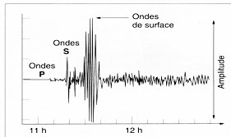
Définitions:
Sismographe: Appareil de mesure des mouvements du sol.
Sismogramme: Enregistrement des mouvements du sol réalisé par un sismographe
Notes:
42

Slide 43
Conclusion ondes sismiques:
Lors d’un séisme les vibrations brutales du sol se propagent sous forme d’ondes sismiques. Elles sont mesurées à l’aide d’un sismographe.
Notes:
43

Slide 44
Existe-t-il d’autres phénomènes naturels capables de modifier les paysages?
II) L’activité volcanique de la terre.
Activité 5: Observation de photos
Enoncé des questions:
1) Associer à chaque photo le mot le plus adapté
2) A partir des mots relevés, faire une phrase bilan

Slide 45
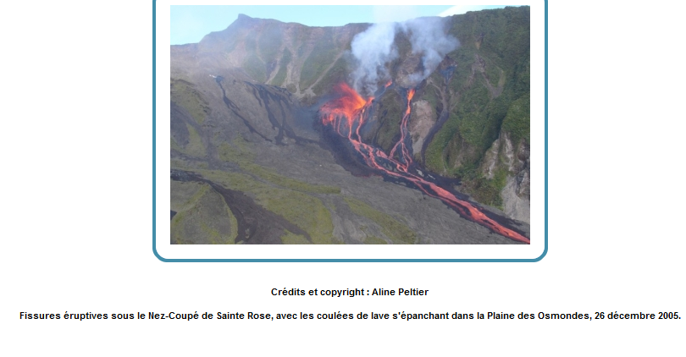

Slide 46
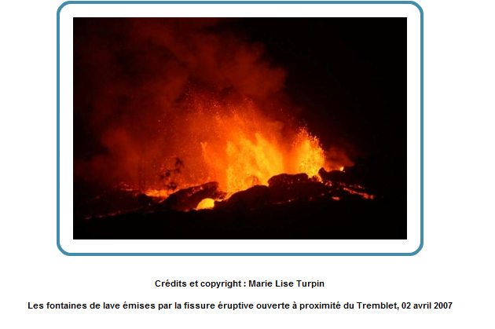

Slide 47
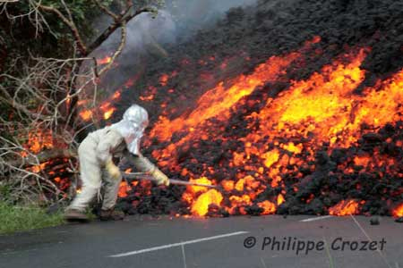

Slide 48
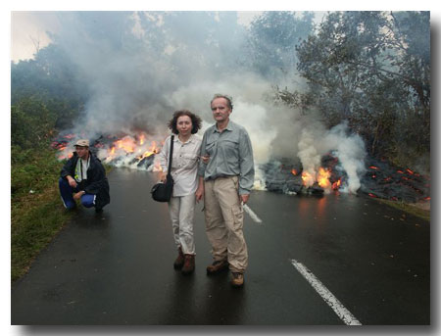

Slide 49
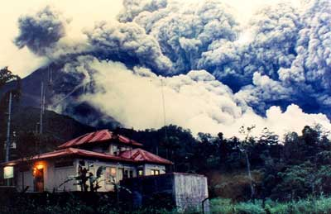

Slide 50
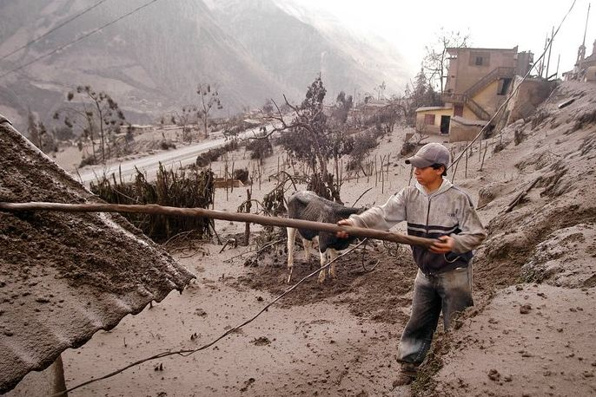

Slide 51
Pourquoi le risque volcanique n’est pas toujours aussi important ?
Film éruption Mérapi et piton de la fournaise.

Slide 52
Activité 6 : classer les informations trouvées sur le site internet
Type de volcan :
Noms et localisations des volcans étudiés
Forme de l’édifice volcanique.
Manifestations (phénomènes observés pendant l’éruption)
Qualité de la lave (plutôt fluide ou pâteuse)
Conséquences

Slide 53
Type de volcan : | Rouge = effusif
Noms et localisations des volcans étudiés
Forme de l’édifice volcanique.
Manifestations (phénomènes observés pendant l’éruption)
Qualité de la lave (plutôt fluide ou pâteuse)
Conséquences

Slide 54
Type de volcan : | Rouge = effusif
Noms et localisations des volcans étudiés | Piton de la fournaise à la réunion
Forme de l’édifice volcanique.
Manifestations (phénomènes observés pendant l’éruption)
Qualité de la lave (plutôt fluide ou pâteuse)
Conséquences

Slide 55
Type de volcan : | Rouge = effusif
Noms et localisations des volcans étudiés | Piton de la fournaise à la réunion
Forme de l’édifice volcanique. | Cône, volcan plat avec un gros cratère au sommet
Manifestations (phénomènes observés pendant l’éruption)
Qualité de la lave (plutôt fluide ou pâteuse)
Conséquences

Slide 56
Type de volcan : | Rouge = effusif
Noms et localisations des volcans étudiés | Piton de la fournaise à la réunion
Forme de l’édifice volcanique. | Cône, volcan plat avec un gros cratère au sommet
Manifestations (phénomènes observés pendant l’éruption) | Coulées de lave et fontaines de lave
Qualité de la lave (plutôt fluide ou pâteuse)
Conséquences

Slide 57
Type de volcan : | Rouge = effusif
Noms et localisations des volcans étudiés | Piton de la fournaise à la réunion
Forme de l’édifice volcanique. | Cône, volcan plat avec un gros cratère au sommet
Manifestations (phénomènes observés pendant l’éruption) | Coulées de lave et fontaines de lave
Qualité de la lave (plutôt fluide ou pâteuse) | fluide
Conséquences

Slide 58
Type de volcan : | Rouge = effusif
Noms et localisations des volcans étudiés | Piton de la fournaise à la réunion
Forme de l’édifice volcanique. | Cône, volcan plat avec un gros cratère au sommet
Manifestations (phénomènes observés pendant l’éruption) | Coulées de lave et fontaines de lave
Qualité de la lave (plutôt fluide ou pâteuse) | fluide
Conséquences | Agrandissement de l’île et volcan peu dangereux

Slide 59
Type de volcan : | Rouge = effusif | Gris = explosif
Noms et localisations des volcans étudiés | Piton de la fournaise à la réunion
Forme de l’édifice volcanique. | Cône, volcan plat avec un gros cratère au sommet
Manifestations (phénomènes observés pendant l’éruption) | Coulées de lave et fontaines de lave
Qualité de la lave (plutôt fluide ou pâteuse) | fluide
Conséquences | Agrandissement de l’île et volcan peu dangereux

Slide 60
Type de volcan : | Rouge = effusif | Gris = explosif
Noms et localisations des volcans étudiés | Piton de la fournaise à la réunion | Mérapi en Indonésie
Forme de l’édifice volcanique. | Cône, volcan plat avec un gros cratère au sommet
Manifestations (phénomènes observés pendant l’éruption) | Coulées de lave et fontaines de lave
Qualité de la lave (plutôt fluide ou pâteuse) | fluide
Conséquences | Agrandissement de l’île et volcan peu dangereux

Slide 61
Type de volcan : | Rouge = effusif | Gris = explosif
Noms et localisations des volcans étudiés | Piton de la fournaise à la réunion | Mérapi en Indonésie
Forme de l’édifice volcanique. | Cône, volcan plat avec un gros cratère au sommet | Dôme, volcan avec un cratère bouché
Manifestations (phénomènes observés pendant l’éruption) | Coulées de lave et fontaines de lave
Qualité de la lave (plutôt fluide ou pâteuse) | fluide
Conséquences | Agrandissement de l’île et volcan peu dangereux

Slide 62
Type de volcan : | Rouge = effusif | Gris = explosif
Noms et localisations des volcans étudiés | Piton de la fournaise à la réunion | Mérapi en Indonésie
Forme de l’édifice volcanique. | Cône, volcan plat avec un gros cratère au sommet | Dôme, volcan avec un cratère bouché
Manifestations (phénomènes observés pendant l’éruption) | Coulées de lave et fontaines de lave | Panaches de cendres et nuée ardente
Qualité de la lave (plutôt fluide ou pâteuse) | fluide
Conséquences | Agrandissement de l’île et volcan peu dangereux

Slide 63
Type de volcan : | Rouge = effusif | Gris = explosif
Noms et localisations des volcans étudiés | Piton de la fournaise à la réunion | Mérapi en Indonésie
Forme de l’édifice volcanique. | Cône, volcan plat avec un gros cratère au sommet | Dôme, volcan avec un cratère bouché
Manifestations (phénomènes observés pendant l’éruption) | Coulées de lave et fontaines de lave | Panaches de cendres et nuée ardente
Qualité de la lave (plutôt fluide ou pâteuse) | fluide | visqueuse
Conséquences | Agrandissement de l’île et volcan peu dangereux

Slide 64
Type de volcan : | Rouge = effusif | Gris = explosif
Noms et localisations des volcans étudiés | Piton de la fournaise à la réunion | Mérapi en Indonésie
Forme de l’édifice volcanique. | Cône, volcan plat avec un gros cratère au sommet | Dôme, volcan avec un cratère bouché
Manifestations (phénomènes observés pendant l’éruption) | Coulées de lave et fontaines de lave | Panaches de cendres et nuée ardente
Qualité de la lave (plutôt fluide ou pâteuse) | fluide | visqueuse
Conséquences | Agrandissement de l’île et volcan peu dangereux | Dégâts matériels et humains importants, volcan très dangereux

Slide 65
Type de volcan : | Rouge = effusif | Gris = explosif
Noms et localisations des volcans étudiés | Piton de la fournaise à la réunion | Mérapi en Indonésie
Forme de l’édifice volcanique. | Cône, volcan plat avec un gros cratère au sommet | Dôme, volcan avec un cratère bouché
Manifestations (phénomènes observés pendant l’éruption) | Coulées de lave et fontaines de lave | Panaches de cendres et nuée ardente
Qualité de la lave (plutôt fluide ou pâteuse) | fluide | visqueuse
Conséquences | Agrandissement de l’île et volcan peu dangereux | Dégâts matériels et humains importants, volcan très dangereux

Slide 66
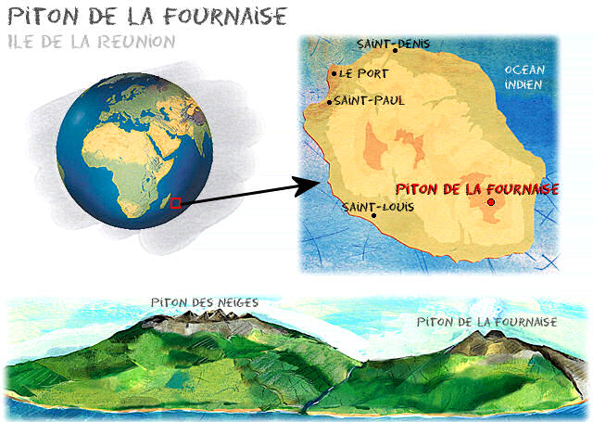
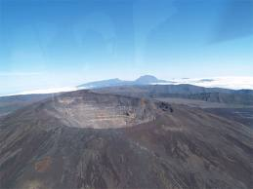
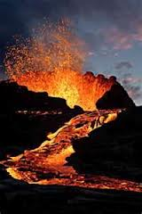
Le volcan Piton de la fournaise

Slide 67
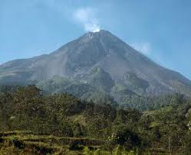
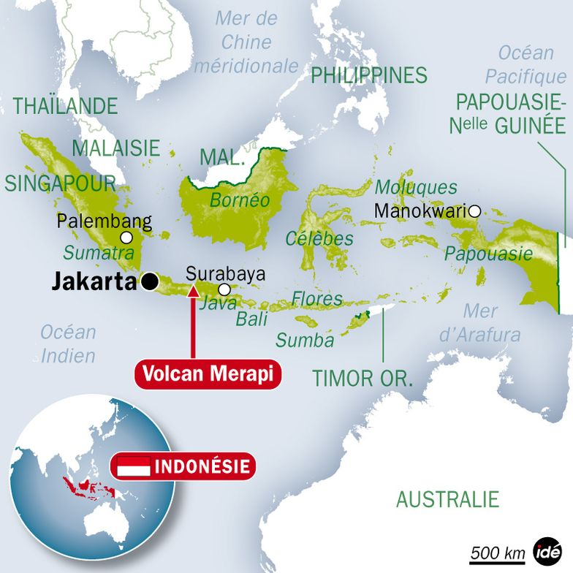
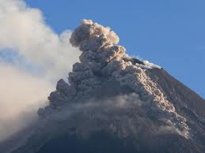
Le volcan Mérapi

Slide 68

MERAPI

Slide 69
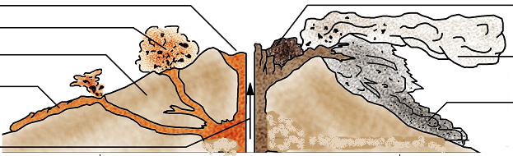
Activité 7 bilan (A1C3 connaissances) : Comparaison de 2 types de volcans

Slide 70
Enoncé des questions
Légender les 2 dessins en reportant les numéros indiqués.
1,Cône volcanique 2,Remontée de magma 3,Projections 4,Dôme
5,Coulée de lave 6,Nuée ardente 7,Panache de cendres 8,Cratère
Complétez les titres.

Slide 71
1,Cône volcanique 2,Remontée de magma 3,Projections 4,Dôme
5,Coulée de lave 6,Nuée ardente 7,Panache de cendres 8,Cratère
Volcanisme de type......................(Ex. : Etna, Piton de la fournaise…)
Volcanisme de type...............................Ex. : Mérapi, La Soufrière…)

Slide 72
Correction
Volcanisme de type volcan rouge (=effusif) (Ex. : Etna, Piton de la fournaise…)
Volcanisme de type volcan gris (=explosif)(Ex. : Mérapi, La Soufrière…)

Slide 73
1
Volcanisme de type volcan rouge (=effusif) (Ex. : Etna, Piton de la fournaise…)
Volcanisme de type volcan gris (=explosif)(Ex. : Mérapi, La Soufrière…)

Slide 74
1
2
Volcanisme de type volcan rouge (=effusif) (Ex. : Etna, Piton de la fournaise…)
Volcanisme de type volcan gris (=explosif)(Ex. : Mérapi, La Soufrière…)

Slide 75
3
1
2
Volcanisme de type volcan rouge (=effusif) (Ex. : Etna, Piton de la fournaise…)
Volcanisme de type volcan gris (=explosif)(Ex. : Mérapi, La Soufrière…)

Slide 76
4
3
1
2
Volcanisme de type volcan rouge (=effusif) (Ex. : Etna, Piton de la fournaise…)
Volcanisme de type volcan gris (=explosif)(Ex. : Mérapi, La Soufrière…)

Slide 77
4
3
1
5
2
Volcanisme de type volcan rouge (=effusif) (Ex. : Etna, Piton de la fournaise…)
Volcanisme de type volcan gris (=explosif)(Ex. : Mérapi, La Soufrière…)

Slide 78
4
3
1
5
6
2
Volcanisme de type volcan rouge (=effusif) (Ex. : Etna, Piton de la fournaise…)
Volcanisme de type volcan gris (=explosif)(Ex. : Mérapi, La Soufrière…)

Slide 79
4
3
1
7
5
6
2
Volcanisme de type volcan rouge (=effusif) (Ex. : Etna, Piton de la fournaise…)
Volcanisme de type volcan gris (=explosif)(Ex. : Mérapi, La Soufrière…)

Slide 80
8
4
3
1
7
5
6
2
Volcanisme de type volcan rouge (=effusif) (Ex. : Etna, Piton de la fournaise…)
Volcanisme de type volcan gris (=explosif)(Ex. : Mérapi, La Soufrière…)

Slide 81
Conclusion deux types de volcans
Le volcanisme est l’arrivée en surface de magma et se manifeste par deux grands types d'éruptions volcaniques.
On distingue:
Les éruptions effusives ( volcans rouges):quand l’arrivée du magma en surface donne naissance à des coulées de lave.
Ex : Le piton de la fournaise
Les éruptions explosives (volcans gris) : quand l’arrivée en surface du magma est caractérisé par des explosions projetant des matériaux.
Ex : Le mérapi
Les manifestations volcaniques sont des émissions de lave et de gaz. Les matériaux émis constituent l’édifice volcanique. L’arrivée en surface de certains magmas donne naissance à des coulées de lave, l’arrivée d’autres magmas est caractérisée par des explosions projetant des matériaux.

Slide 82
Où sont localisés les séismes et les volcans?
III) Répartition mondiale des séismes et du volcanisme:
Activité 8 :localisation des séismes et du volcanisme mondiale.

Slide 83
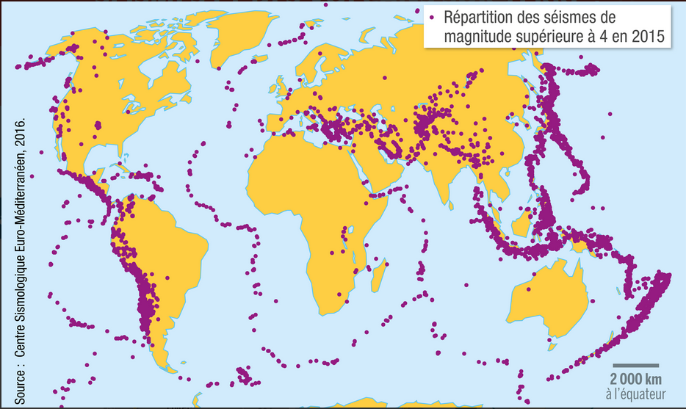

Slide 84
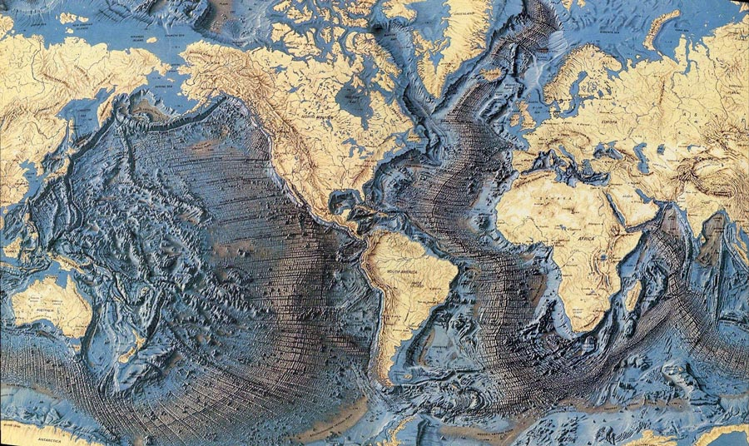
Carte des fonds océaniques

Slide 85
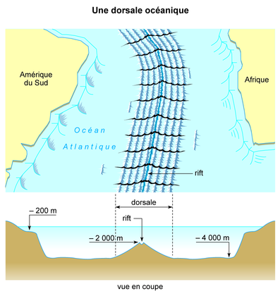
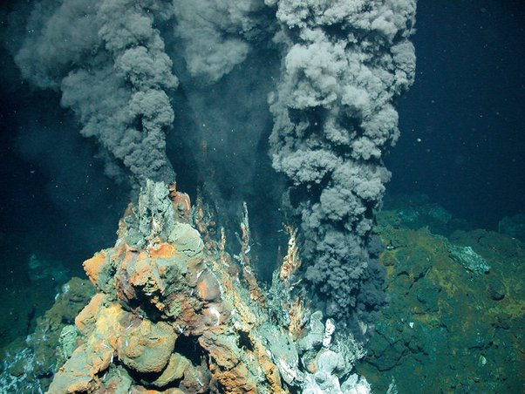
Dorsale océanique

Slide 86
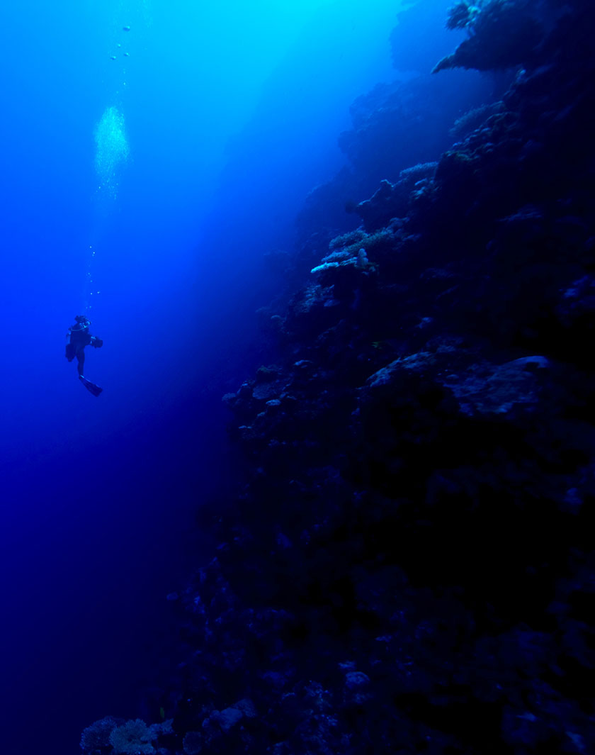
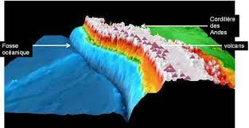
Fosse océanique

Slide 87
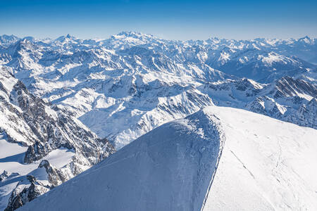
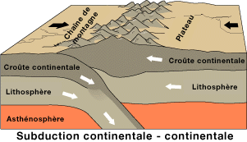
Chaînes de montagnes

Slide 88
Chaîne de montagnes
Dorsale océanique
Fosse océanique

Slide 89
Bilan
Les séismes sont particulièrement fréquents dans certaines zones de la surface terrestre :
Le long de l’axe des dorsales océaniques
Dans les chaînes de montagnes
Près des fosses océaniques
Notes:
89

Slide 90
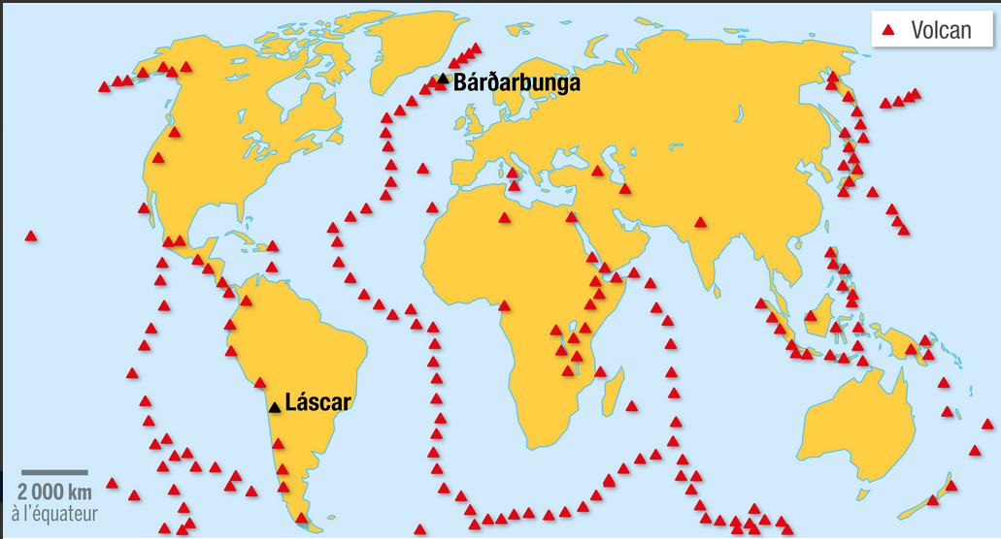

Slide 91
Arc insulaire
Volcan isolé
Grande cassure
Bordure des continents
Dorsale océanique

Slide 92
Bilan
Les volcans actifs ne sont pas répartis au hasard à la surface du globe.
Ils sont alignés en majorité:
en bordure des continents,
dans des arcs insulaires,
le long de grandes cassures,
au niveau des dorsales océaniques.
Quelques volcans actifs sont isolés.

Slide 94
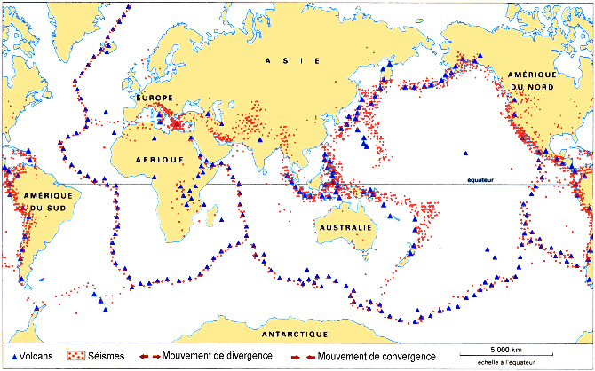

Slide 95
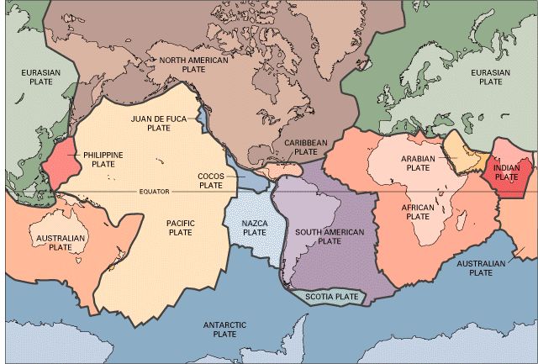

Slide 96
Conclusion répartition manifestations terrestres
La répartition des séismes et des manifestations volcaniques permet de délimiter une douzaine de plaques.

